Slide 1
BIL | TAJUK | TARIKH | SURATKHABAR
1 | ’GAJI LULUSAN TVET RM2,500 – RM3,000’ | 2 OGOS 2023 | BERITA HARIAN
2 | KERAJAAN TELITI WUJUDKAN KERANGKA KAWAL SELIA AI | 2 OGOS 2023 | BERITA HARIAN
3 | PELAJAR BERSYUKUR TERIMA WANG PENDAHULUAN DARI PTPTN | 2 OGOS 2023 | BERITA HARIAN
4 | ’EMPOWER TVET FACILITIES TO ENSURE HIGHER PAYING, SKILLED JOBS’ | 2 OGOS 2023 | NEW STRAITS TIMES
5 | GRADUAN BERBEZA PANDANGAN ISU GAJI | 7 OGOS 2023 | BERITA HARIAN
6 | WAYANG PACAK GAMIT NOSTALGIA | 8 OGOS 2023 | SINAR HARIAN
7 | JANGAN CUBA CABAR LAGI KEDAULATAN MALAYSIA | 9 OGOS 2023 | SINAR HARIAN
8 | DI MANA SILAPNYA | 9 OGOS 2023 | SINAR HARIAN
9 | MOBILITI PEKERJA BANTU GRADUAN RAIH GAJI LUMAYAN | 10 OGOS 2023 | BERITA HARIAN
10 | JURANG AKADEMIK DAN SEKTOR MARITIM | 10 OGOS 2023 | SINAR HARIAN
11 | LAHIRKAN LEBIH RAMAI LELAKI PROFESIONAL | 10 OGOS 2023 | SINAR HARIAN
12 | HINDARI MUAT NAIK KANDUNGAN NEGATIF,TIPU SIBER | 14 OGOS 2023 | BERITA HARIAN
13 | PENDIDIKAN MAMPU HAPUS KEMISKINAN INTERGENERASI | 14 OGOS 2023 | BERITA HARIAN
14 | PENDIDIKAN MAMPU HAPUS KEMISKINAN INTERGENERASI..SAMBUNGAN.. | 14 OGOS 2023 | BERITA HARIAN
15 | STRUKTUR SEMULA SEKOLAH SUKAN | 14 OGOS 2023 | BERITA HARIAN
16 | STRUKTUR SEMULA SEKOLAH SUKAN..SAMBUNGAN.. | 14 OGOS 2023 | BERITA HARIAN
17 | CHATGPT FEVER SPREADS TO US WORKPLACE,SOUNDING THE ALARM FOR SOME | 14 OGOS 2023 | NEW STRAITS TIMES
18 | PERKASA PERANAN,USAHA GENERASI MUDA MEMAKMURKAN MALAYSIA | 15 OGOS 2023 | BERITA HARIAN
19 | DASAR PENDIDIKAN TINGGI DITAMBAH BAIK,DISELARAS SEMULA | 15 OGOS 2023 | BERITA HARIAN
20 | GURU EJEN PUPUK PERPADUAN | 15 OGOS 2023 | SINAR HARIAN

Slide 2
BIL | TAJUK | TARIKH | SURATKHABAR
21 | ’STREAMLINE TVET AND INDUSTRY TOOLS’ | 15 OGOS 2023 | NEW STRAITS TIMES
22 | ’STREAMLINE TVET AND INDUSTRY TOOLS’..CONTINUED.. | 15 OGOS 2023 | NEW STRAITS TIMES
23 | STAY SAFE ONLINE | 15 OGOS 2023 | NEW STRAITS TIMES
24 | CONTOHI STRATEGI NEGARA JIRAN CAPAI SASARAN 30 EKONOMI TERBESAR DUNIA | 16 OGOS 2023 | BERITA HARIAN
25 | MALAYSIA MAMPU SETANDING KOREA SELATAN | 16 OGOS 2023 | SINAR HARIAN
26 | NEWS OUTLETS WANT AI TO GET CONSENT BEFORE USING MATERIALS | 16 OGOS 2023 | NEW STRAITS TIMES
27 | TIDAK PAKAI TALI PINGGANG KELEDAR PUNCA NAHAS MAUT | 17 OGOS 2023 | BERITA HARIAN
28 | GUBAL RUU KAWAL SELIA AI LINDUNGI DATA PERIBADI,HAK MANUSIA | 17 OGOS 2023 | BERITA HARIAN
29 | GUBAL RUU KAWAL SELIA AI LINDUNGI DATA PERIBADI,HAK MANUSIA..SAMBUNGAN.. | 17 OGOS 2023 | BERITA HARIAN
30 | GST TAK PERLU DILAKSANA BUAT MASA INI | 17 OGOS 2023 | SINAR HARIAN
31 | MASIH KURANG KESEDARAN PAKAI TALI PINGGANG KELEDAR | 18 OGOS 2023 | BERITA HARIAN
32 | ART BY REAL ARTISTS VS AI-PRODUCED WORK | 18 OGOS 2023 | NEW STRAITS TIMES
33 | PENDIDIKAN DIGITAL TARIK LEBIH RAMAI PELAJAR MEMINATI STEM | 21 OGOS 2023 | SINAR HARIAN
34 | PERKONGSIAN MENARIK CIKGU NORHAMIZAN FAKTOR PENARIKAN DAN PENOLAKAN MURID-MURID DALAM BIDANG STEM | 21 OGOS 2023 | SINAR HARIAN
35 | KDNK PERLAHAN BERI ISYARAT ATASI CABARAN EKONOMI SECARA BIJAK | 22 OGOS 2023 | BERITA HARIAN
36 | FOODPANDA TAJA 5 PENGHANTAR SAMBUNG PENGAJIAN | 22 OGOS 2023 | BERITA HARIAN
37 | KEMAHIRAN LITERASI MEDIA LAHIR MASYARAKAT PEKA PERSEKITARAN | 23 OGOS 2023 | BERITA HARIAN
38 | SEKOLAH KHAS PLATFORM TARIK KINAT PELAJAR MISKIN TEROKAI STEM | 25 OGOS 2023 | BERITA HARIAN
39 | ATASI CABARAN KAWAL SELIA AI DEMI KESEJAHTERAAN UMMAH | 25 OGOS 2023 | BERITA HARIAN
40 | ERAT PERPADUAN MENERUSI SISTEM PENDIDIKAN | 29 OGOS 2023 | BERITA HARIAN

Slide 3
BIL | TAJUK | TARIKH | SURATKHABAR
41 | BANGUN TENAGA MAHIR TINGKAT KEHIDUPAN PESAWAH | 30 OGOS 2023 | BERITA HARIAN
42 | PENGARUH MEDIA SOSIAL KIKIS ADAB PELAJAR | 30 OGOS 2023 | BERITA HARIAN
43 | GAYA HIDUP TEKNOLOGI PINTAR PENUHI KEHIDUPAN | 30 OGOS 2023 | BERITA HARIAN

Slide 4
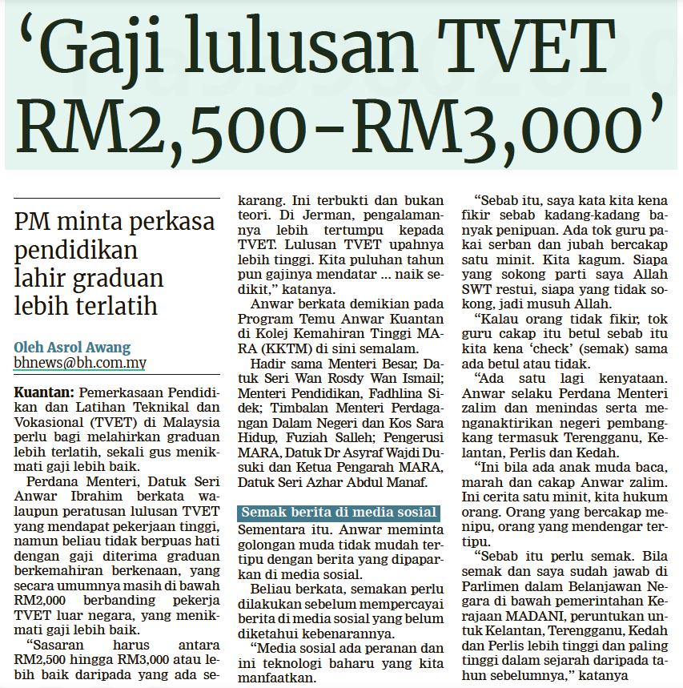
BERITA HARIAN
2 OGOS 2023
BH|’GAJI LULUSAN TVET RM2,500 – RM3,000’| MS 2

Slide 5
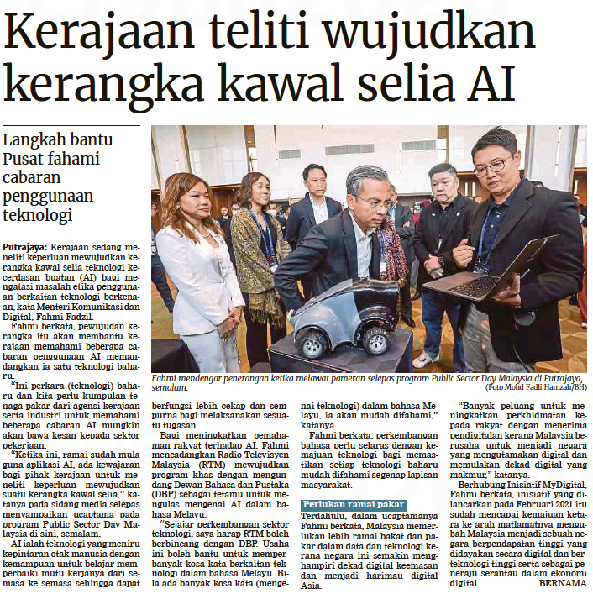
BERITA HARIAN
2 ogos 2023
BH|KERAJAAN TELITI WUJUDKAN KERANGKA KAWAL SELIA AI | MS 8

Slide 6
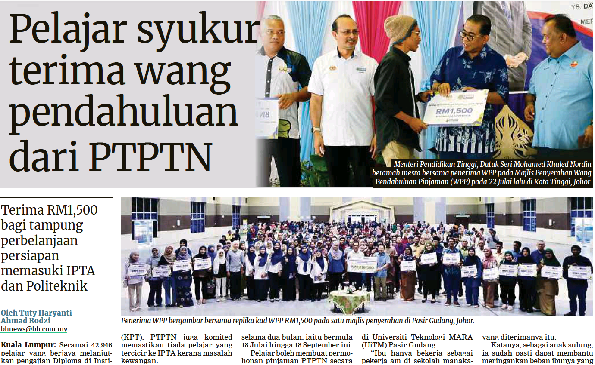
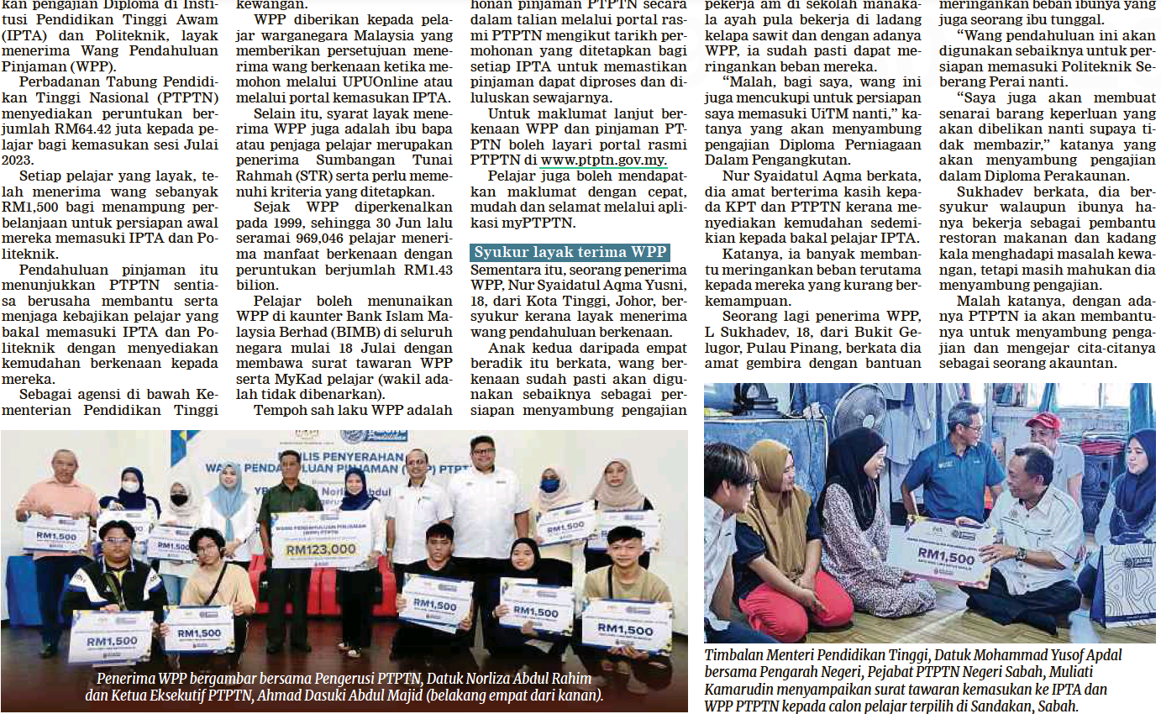
BERITA HARIAN
2 ogos 2023
BH|PELAJAR BERSYUKUR TERIMA WANG PENDAHULUAN DARI PTPTN | MS 19

Slide 7
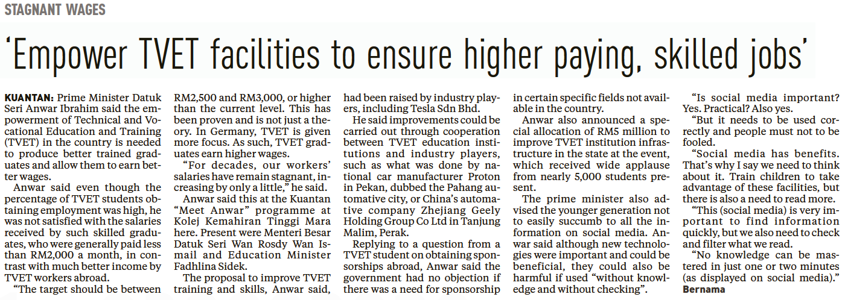
NEW STRAITS TIMES
2 OGOS 2023
NST|’EMPOWER TVET FACILITIES TO ENSURE HIGHER PAYING, SKILLED JOBS’| MS 3

Slide 8
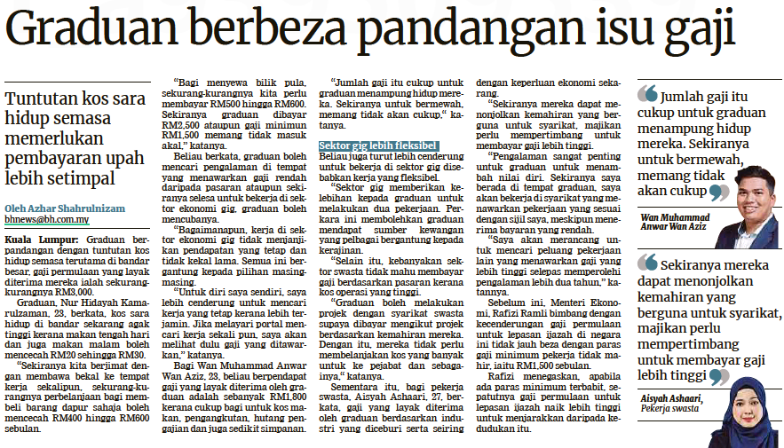
BERITA HARIAN
7 OGOS 2023
BH |GRADUAN BERBEZA PANDANGAN ISU GAJI|MS 19

Slide 9
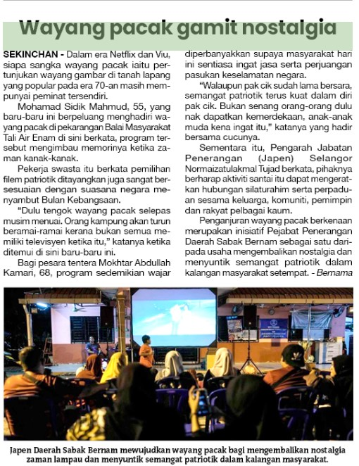
SINAR HARIAN
8 OGOS 2023
SH|WAYANG PACAK GAMIT NOSTALGIA|MS 26

Slide 10
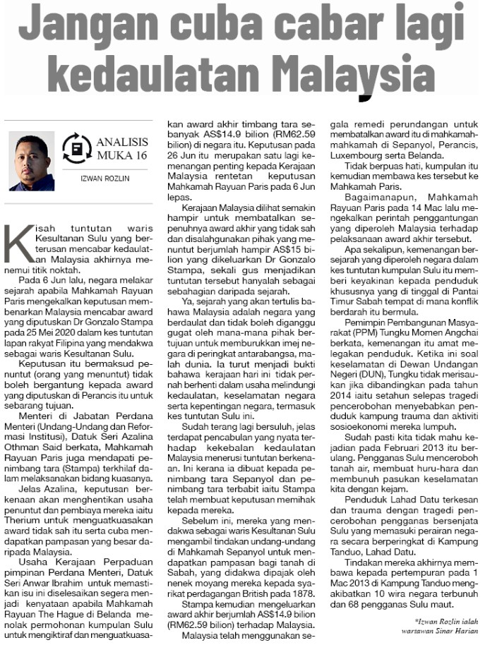
SINAR HARIAN
9 OGOS 2023
SH| JANGAN CUBA CABAR LAGI KEDAULATAN MALAYSIA|MS 16

Slide 11
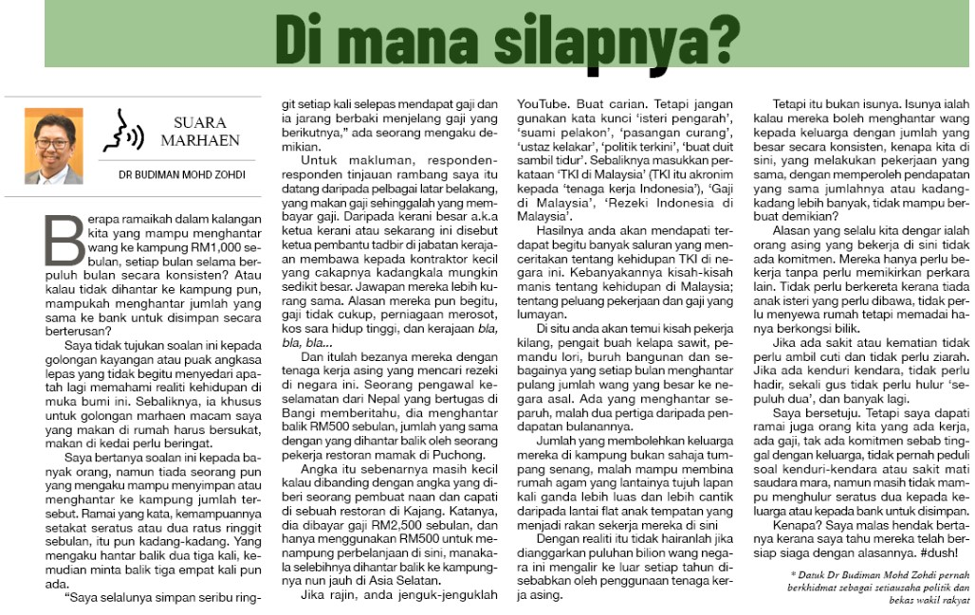
SINAR HARIAN
9 OGOS 2023
SH |DI MANA SILAPNYA| MS 17

Slide 12
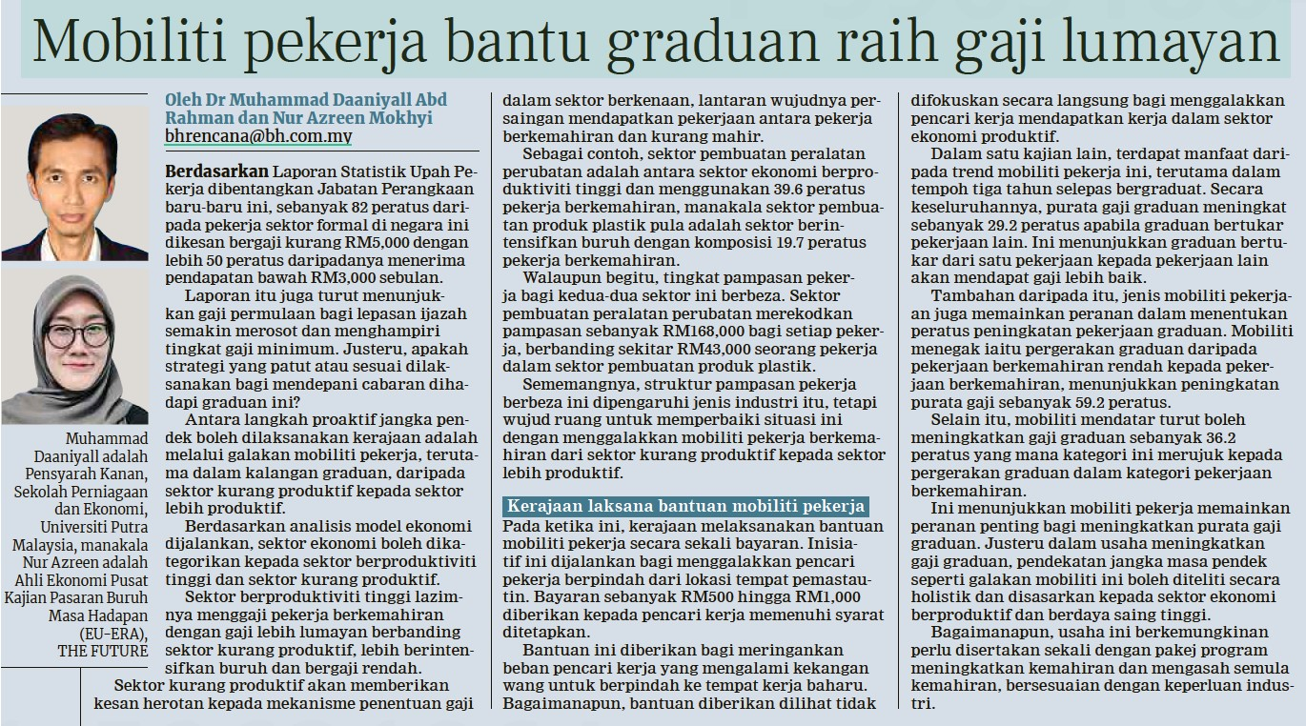
BERITA HARIAN
10 OGOS 2023
BH|MOBILITI PEKERJA BANTU GRADUAN RAIH GAJI LUMAYAN| MS 11

Slide 13
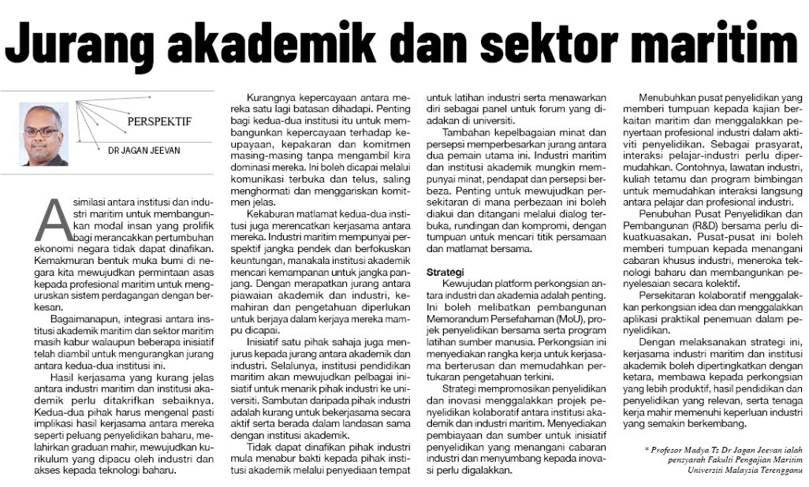
SINAR HARIAN
10 OGOS 2023
SH|JURANG AKADEMIK DAN SEKTOR MARITIM| MS 17

Slide 14
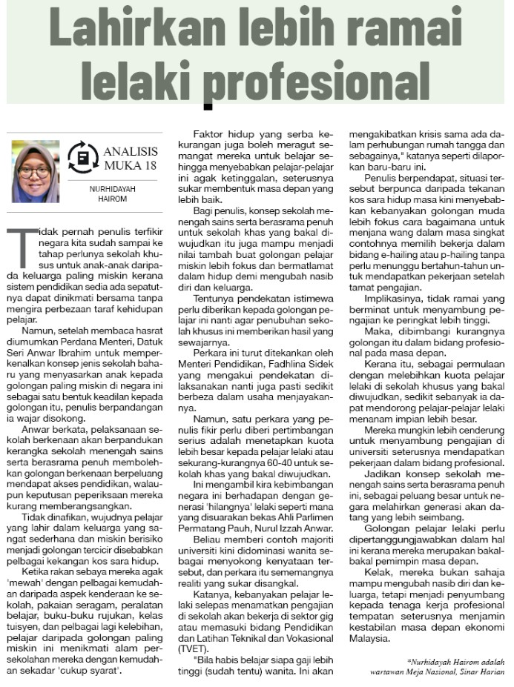
SINAR HARIAN
10 OGOS 2023
SH|LAHIRKAN LEBIH RAMAI LELAKI PROFESIONAL| MS 18

Slide 15
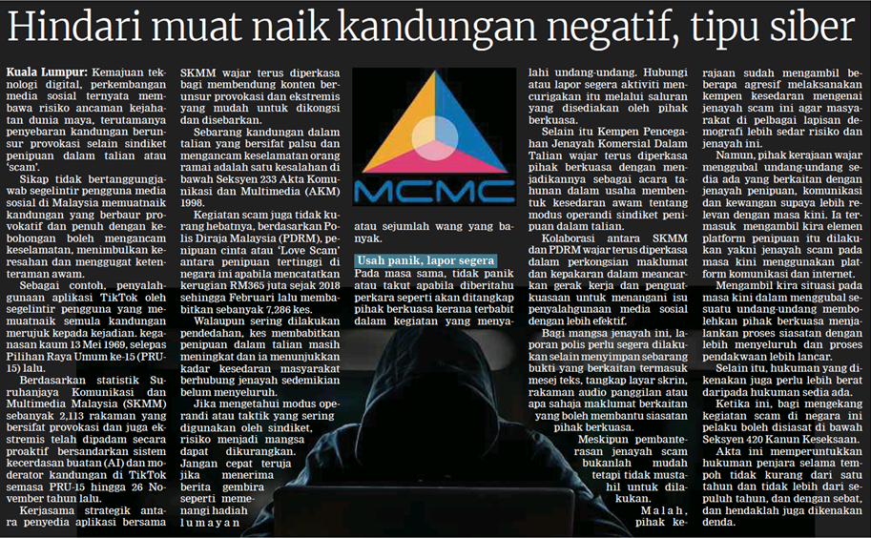
BERITA HARIAN
14 OGOS 2023
BH|HINDARI MUAT NAIK KANDUNGAN NEGATIF,TIPU SIBER| MS 17

Slide 16
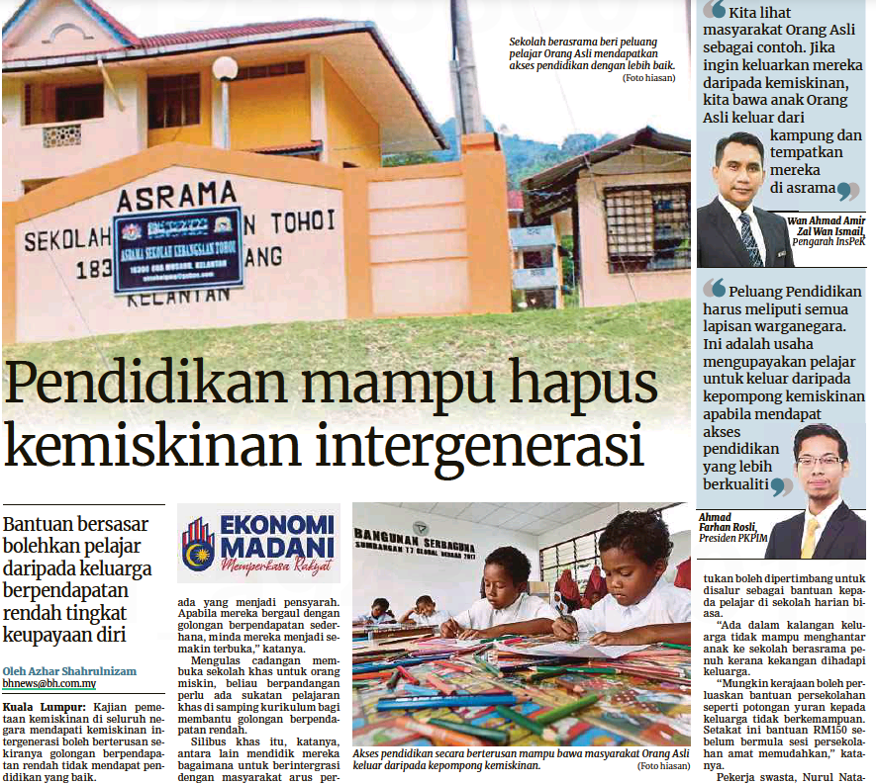
BERITA HARIAN
14 OGOS 2023
BH |PENDIDIKAN MAMPU HAPUS KEMISKINAN INTERGENERASI| MS 18

Slide 17
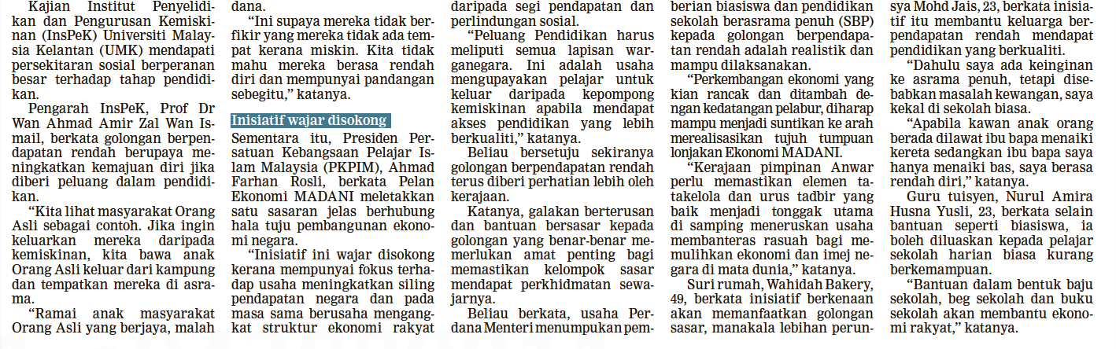
BERITA HARIAN
14 OGOS 2023
BH |PENDIDIKAN MAMPU HAPUS KEMISKINAN INTERGENERASI…SAMBUNGAN…| MS 18

Slide 18
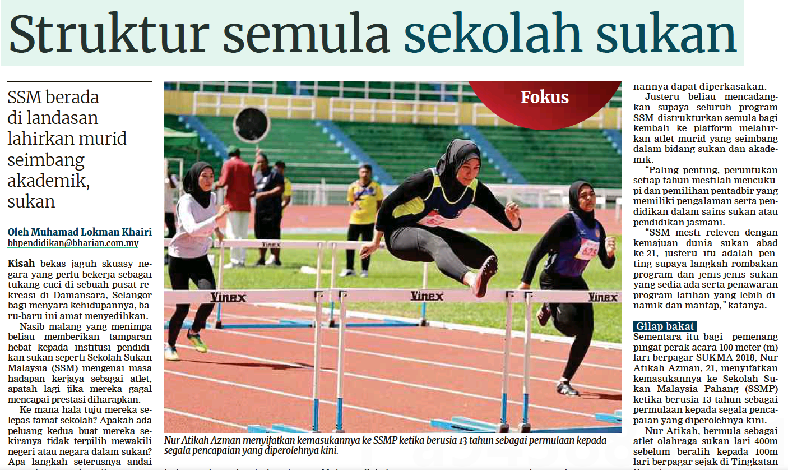
BERITA HARIAN
14 OGOS 2023
BH|STRUKTUR SEMULA SEKOLAH SUKAN| MS 20

Slide 19
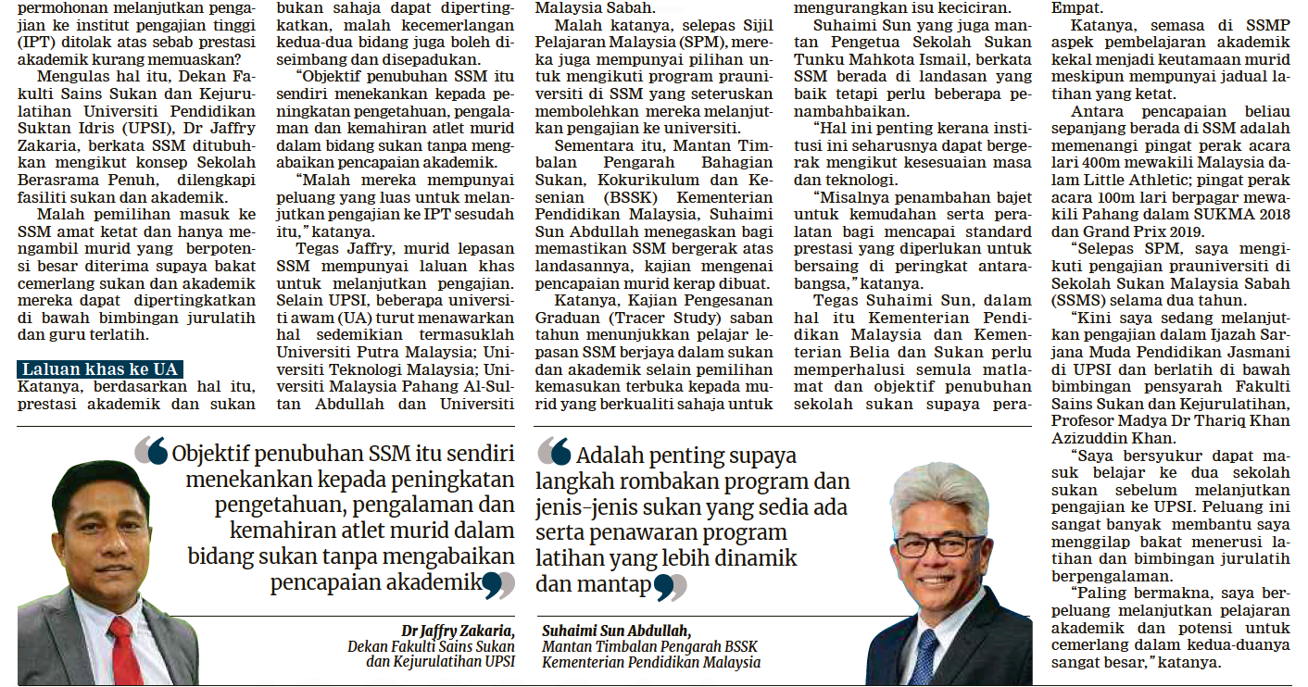
BERITA HARIAN
14 OGOS 2023
BH|STRUKTUR SEMULA SEKOLAH SUKAN..SAMBUNGAN..| MS 20

Slide 20
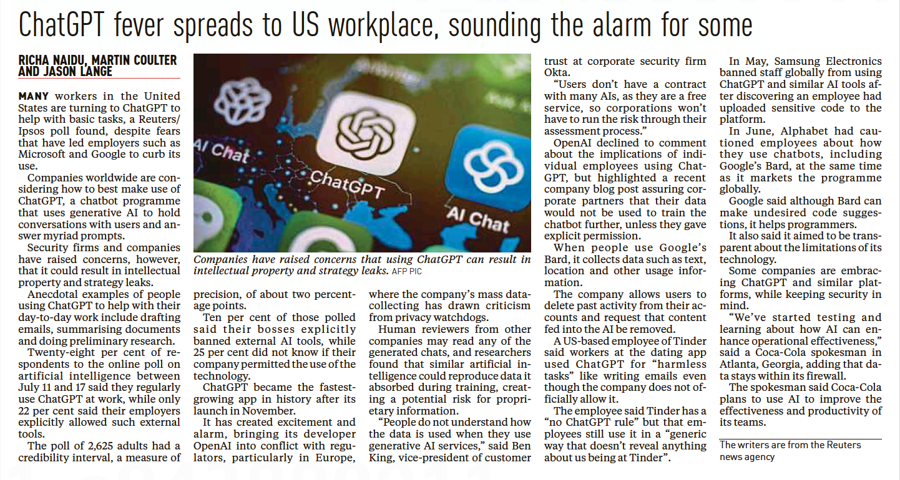
NEW STRAITS TIMES
14 OGOS 2023
NST|CHATGPT FEVER SPREADS TO US WORKPLACE,SOUNDING THE ALARM FOR SOME| MS 17

Slide 21
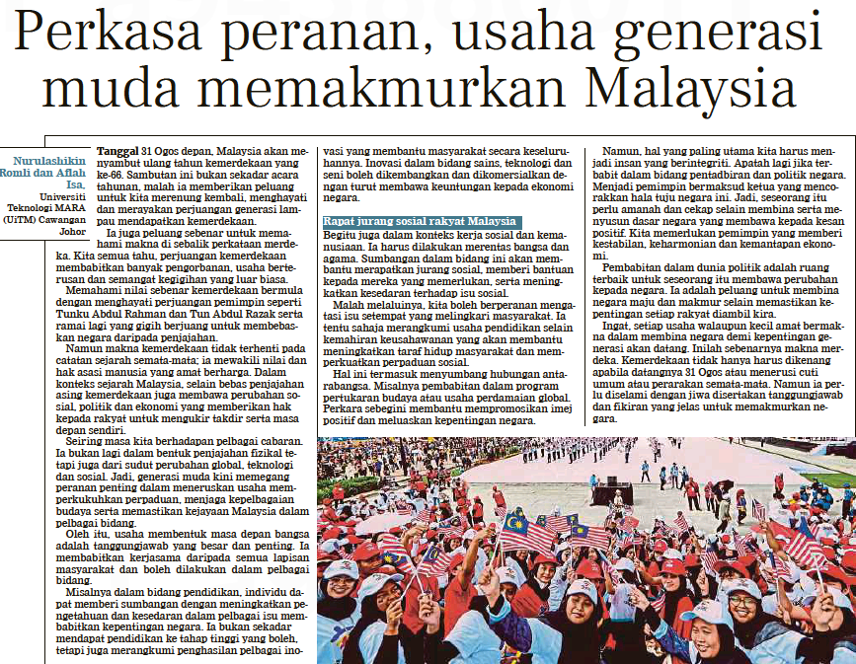
BERITA HARIAN
15 OGOS 2023
BH|PERKASA PERANAN,USAHA GENERASI MUDA MEMAKMURKAN MALAYSIA| MS 13

Slide 22
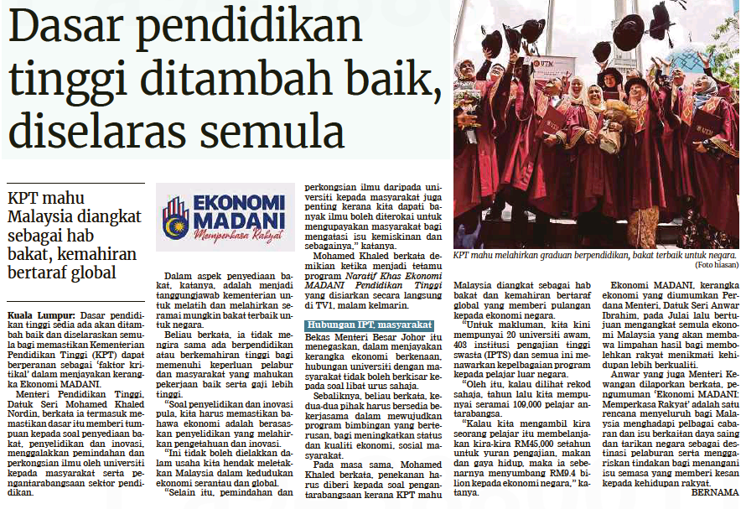
BERITA HARIAN
15 OGOS 2023
BH|DASAR PENDIDIKAN TINGGI DITAMBAH BAIK,DISELARAS SEMULA| MS 14

Slide 23

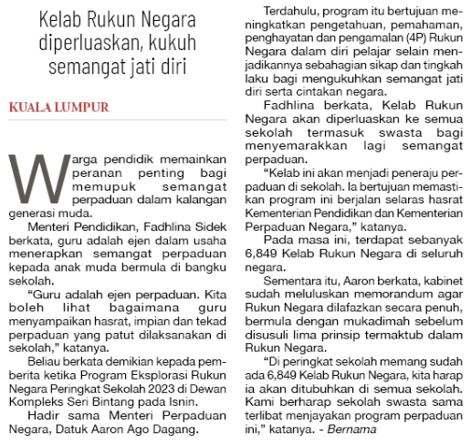
SINAR HARIAN
15 OGOS 2023
SH|GURU EJEN PUPUK PERPADUAN|MS 13

Slide 24
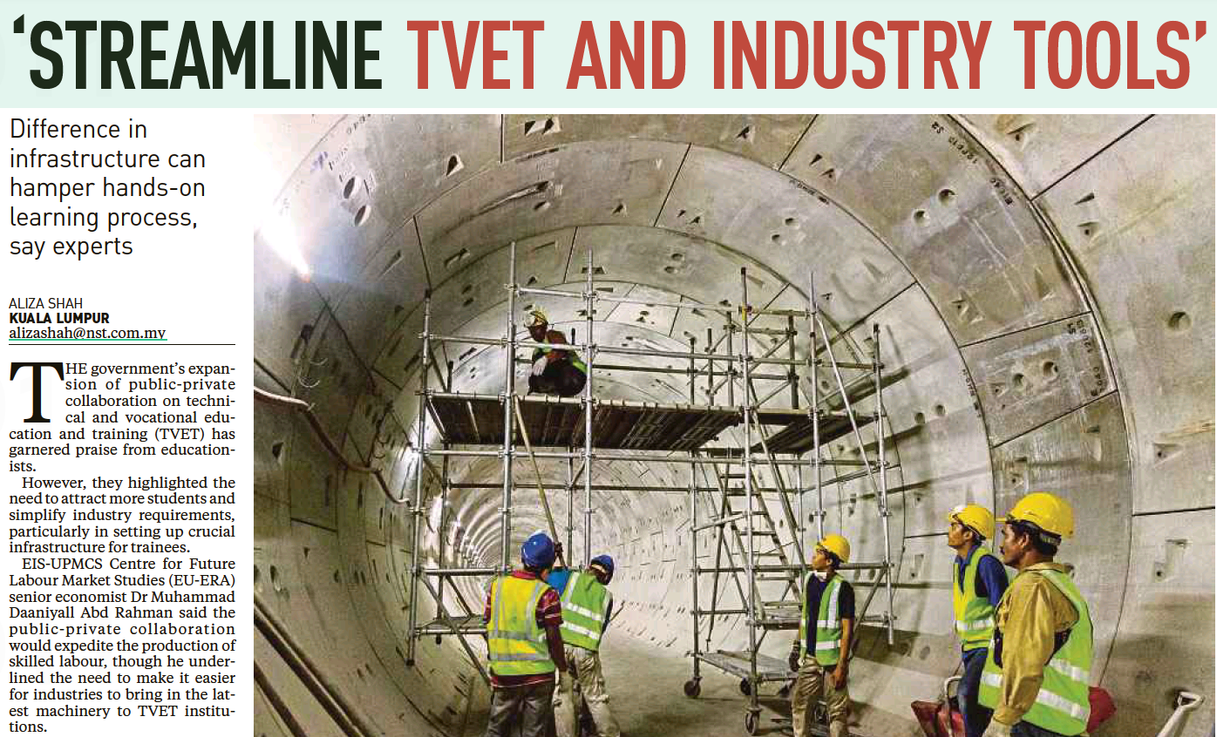
NEW STRAITS TIMES
15 OGOS 2023
NST|’STREAMLINE TVET AND INDUSTRY TOOLS’| MS 8

Slide 25
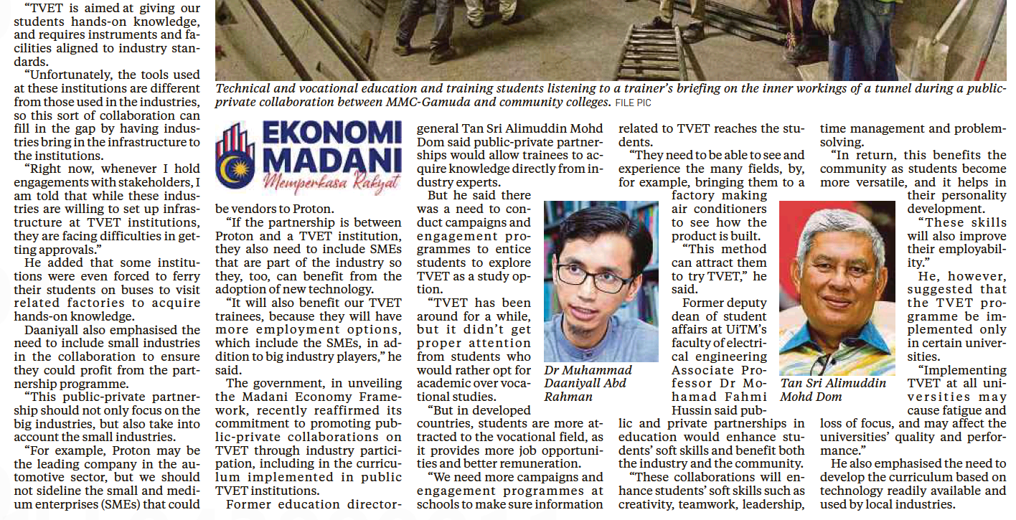
NEW STRAITS TIMES
15 OGOS 2023
NST|’STREAMLINE TVET AND INDUSTRY TOOLS’…CONTINUED..| MS 8

Slide 26
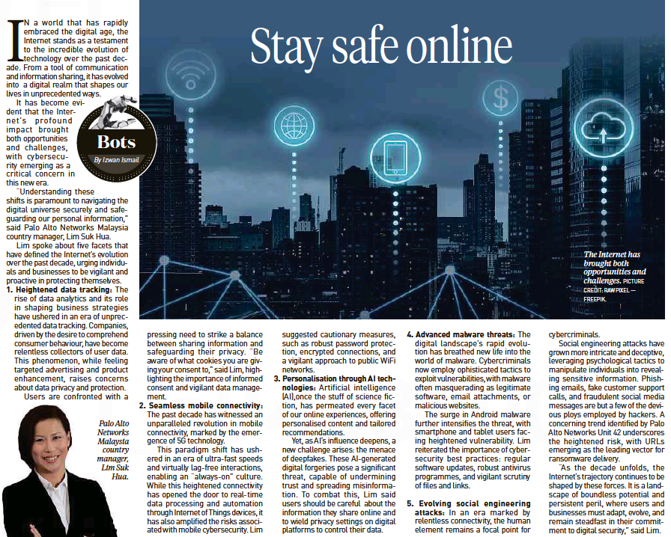
NEW STRAITS TIMES
15 OGOS 2023
NST|STAY SAFE ONLINE|MS 12

Slide 27
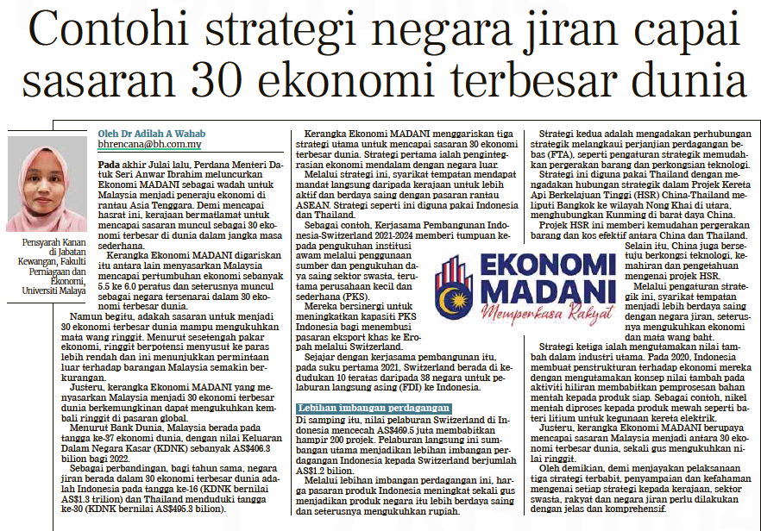
BERITA HARIAN
16 OGOS 2023
BH|CONTOHI STRATEGI NEGARA JIRAN CAPAI SASARAN 30 EKONOMI TERBESAR DUNIA| MS 11

Slide 28
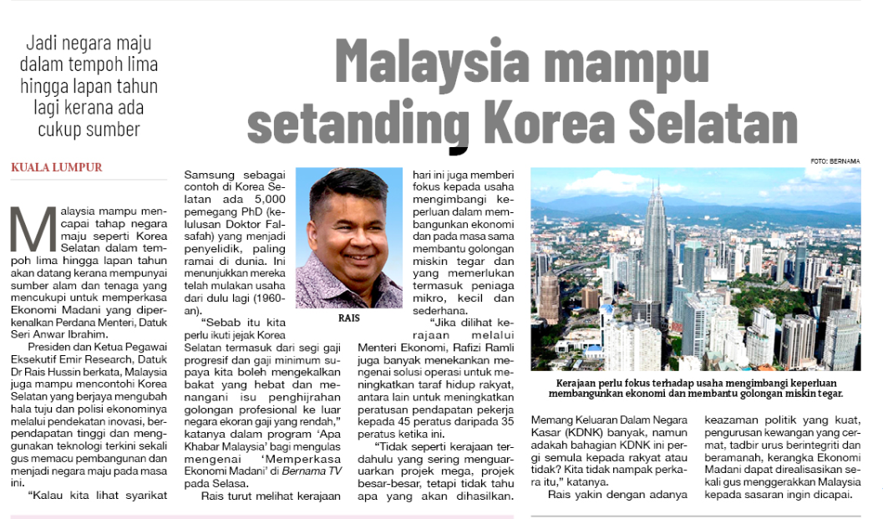
SINAR HARIAN
16 OGOS 2023
SH|MALAYSIA MAMPU SETANDING KOREA SELATAN|MS 20

Slide 29
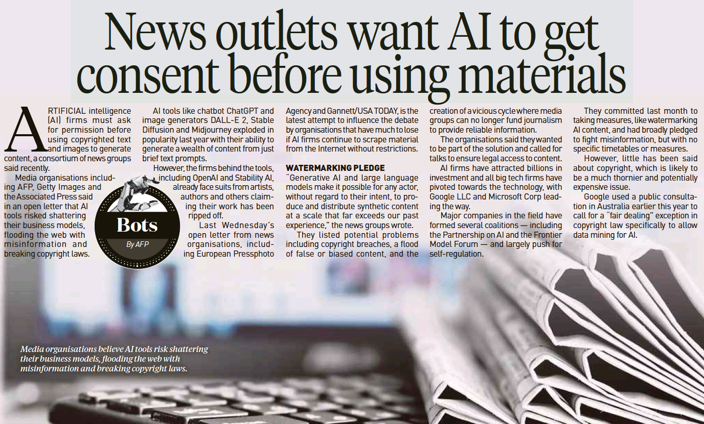
NEW STRAITS TIMES
16 OGOS 2023
NST|NEWS OUTLETS WANT AI TO GET CONSENT BEFORE USING MATERIALS|MS 12

Slide 30
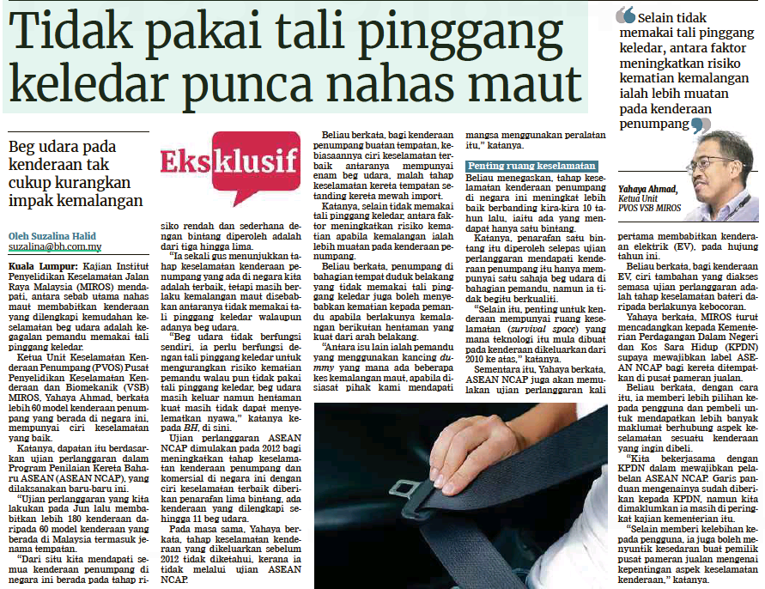
BERITA HARIAN
17 OGOS 2023
BH|TIDAK PAKAI TALI PINGGANG KELEDAR PUNCA NAHAS MAUT|MS 8

Slide 31
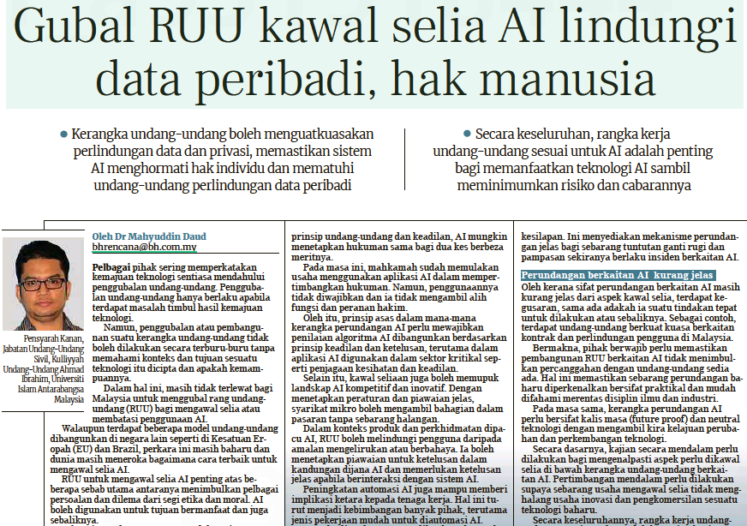
BERITA HARIAN
17 OGOS 2023
BH|GUBAL RUU KAWAL SELIA AI LINDUNGI DATA PERIBADI,HAK MANUSIA|MS 12

Slide 32
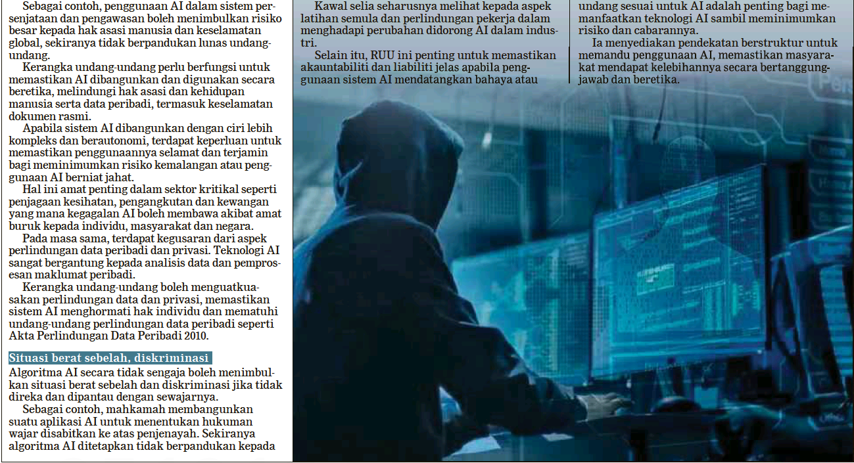
BERITA HARIAN
17 OGOS 2023
BH|GUBAL RUU KAWAL SELIA AI LINDUNGI DATA PERIBADI,HAK MANUSIA…SAMBUNGAN..|MS 12

Slide 33
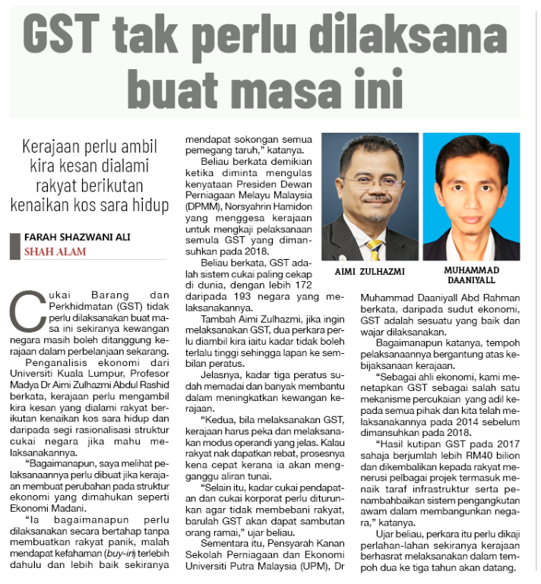
SINAR HARIAN
17 OGOS 2023
SH|GST TAK PERLU DILAKSANA BUAT MASA INI|MS 12

Slide 34
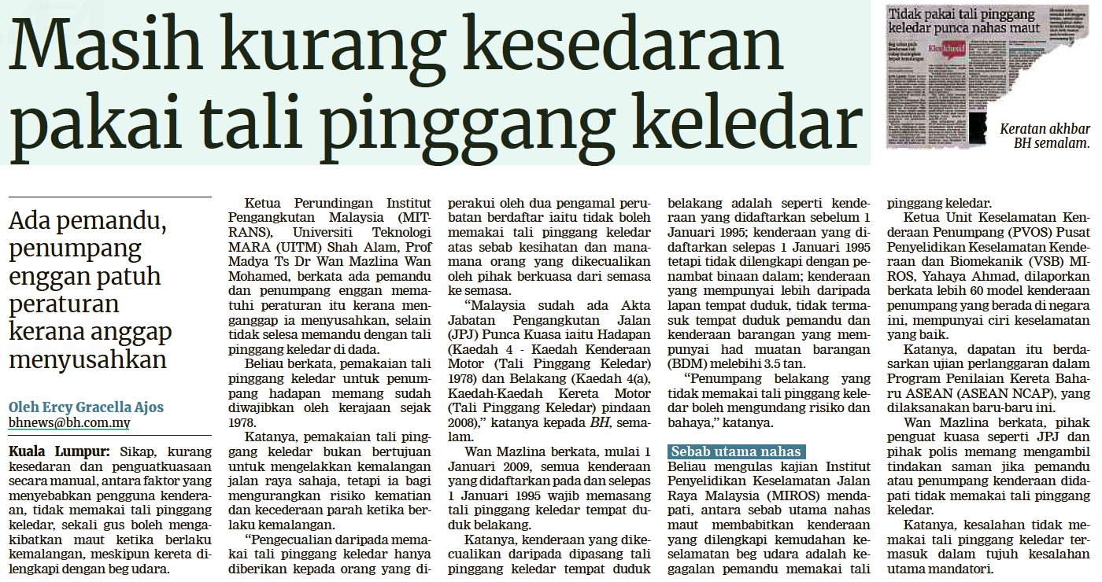
BERITA HARIAN
18 OGOS 2023
BH|MASIH KURANG KESEDARAN PAKAI TALI PINGGANG KELEDAR|MS 18

Slide 35
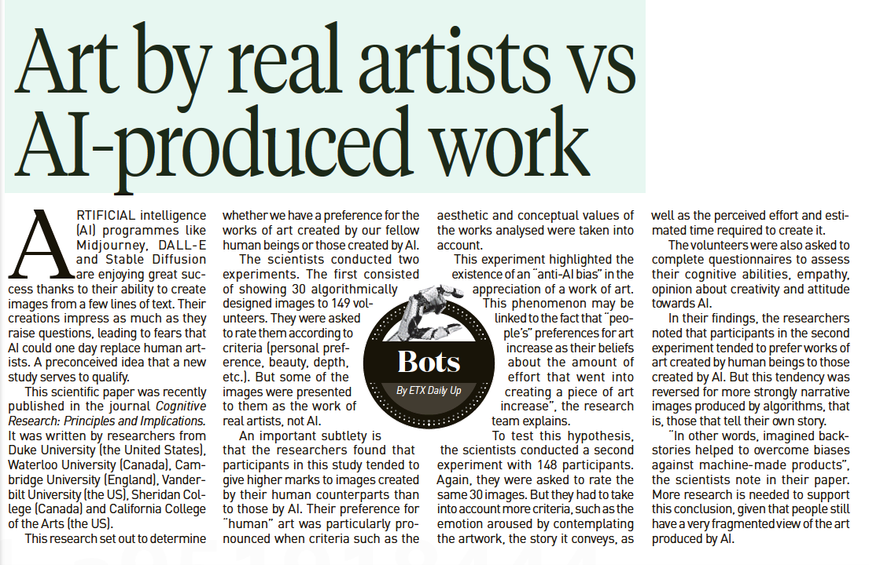
NEW STRAITS TIMES
18 OGOS 2023
NST|ART BY REAL ARTISTS VS AI-PRODUCED WORK |MS 12

Slide 36
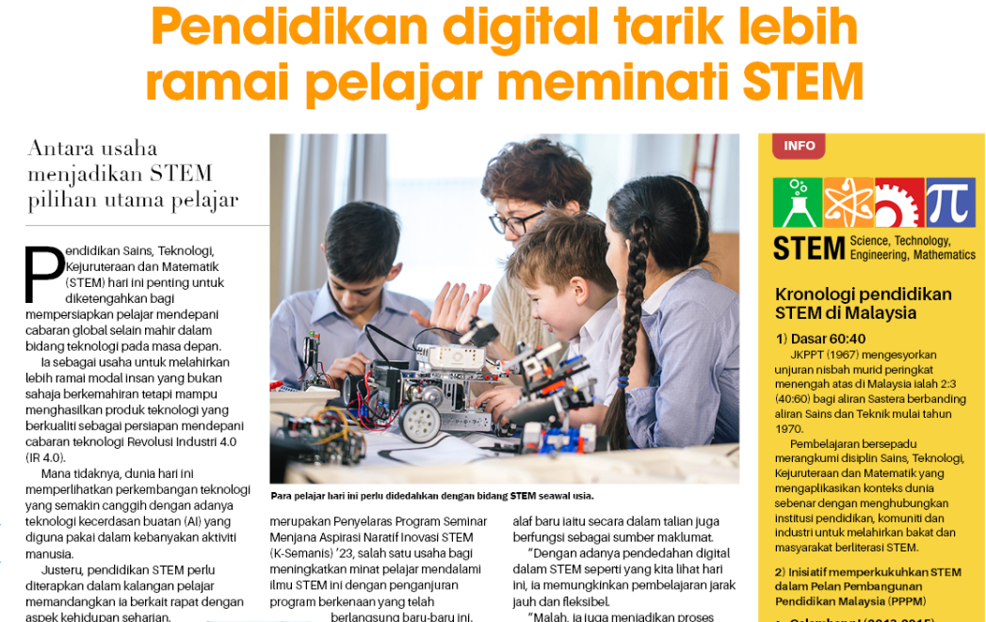
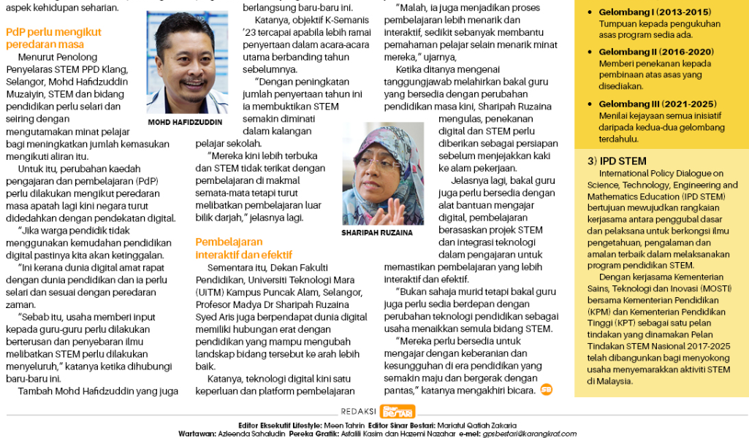
SINAR HARIAN
21 OGOS 2023
SH|PENDIDIKAN DIGITAL TARIK LEBIH RAMAI PELAJAR MEMINATI STEM|MS 20

Slide 37
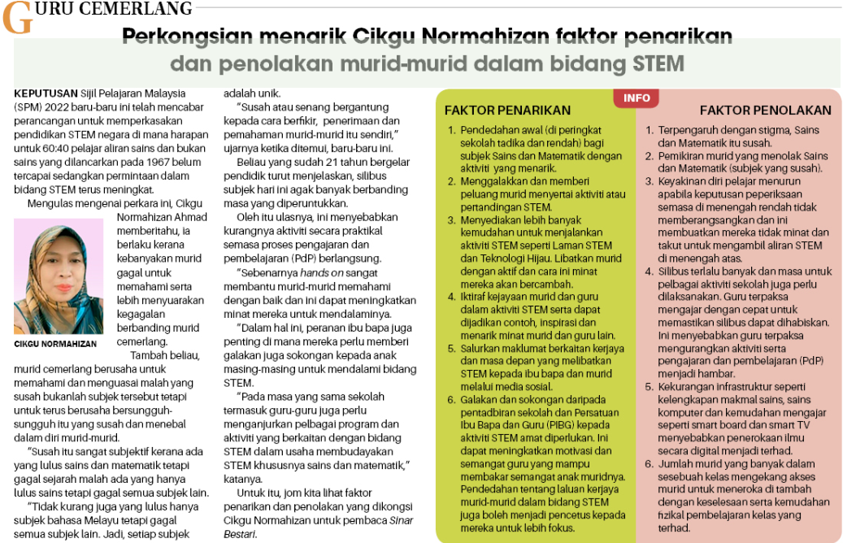
SINAR HARIAN
21 OGOS 2023
SH|PERKONGSIAN MENARIK CIKGU NORHAMIZAN FAKTOR PENARIKAN DAN PENOLAKAN MURID-MURID DALAM BIDANG STEM|MS 21

Slide 38
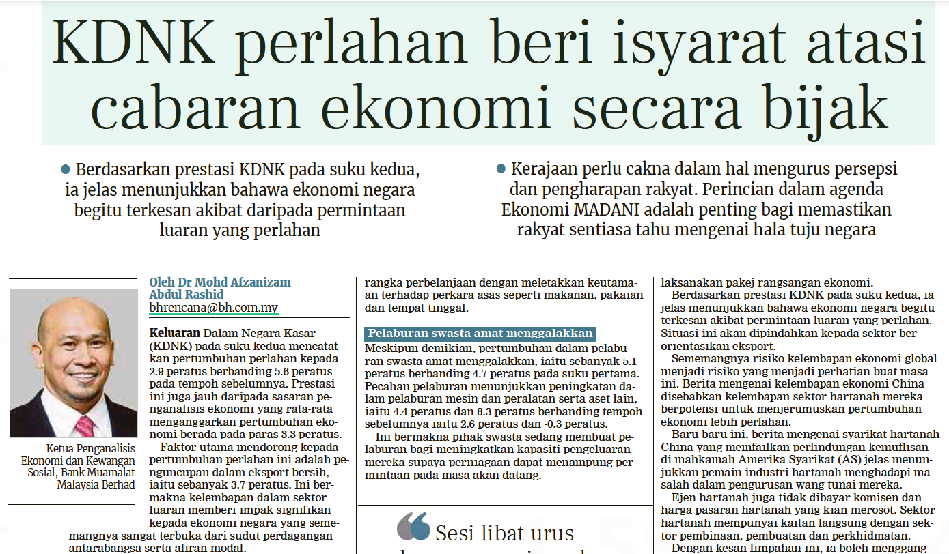
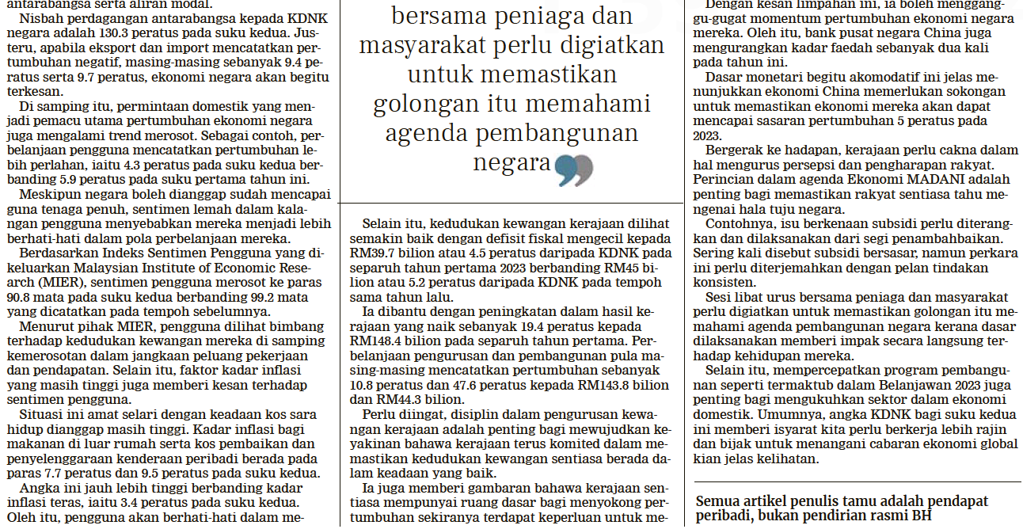
BERITA HARIAN
22 ogos 2023
BH|KDNK PERLAHAN BERI ISYARAT ATASI CABARAN EKONOMI SECARA BIJAK|MS 10

Slide 39
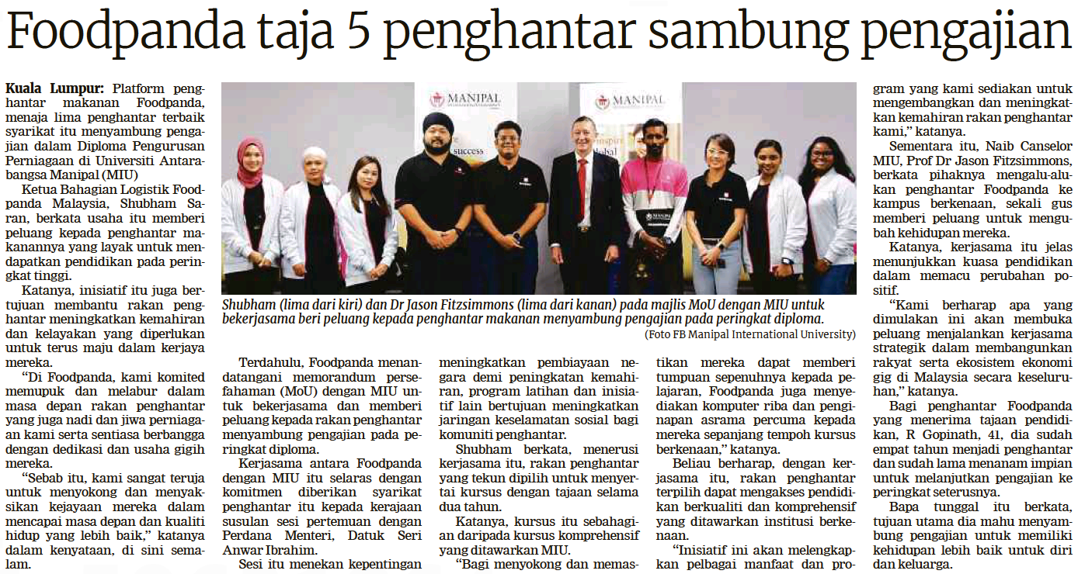
BERITA HARIAN
22 OGOS 2023
BH|FOODPANDA TAJA 5 PENGHANTAR SAMBUNG PENGAJIAN|MS 16

Slide 40
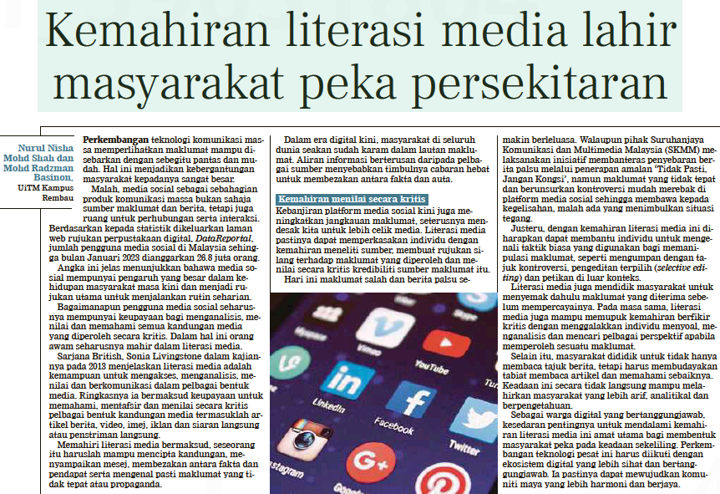
BERITA HARIAN
23 OGOS 2023
BH| KEMAHIRAN LITERASI MEDIA LAHIR MASYARAKAT PEKA PERSEKITARAN |MS 13

Slide 41
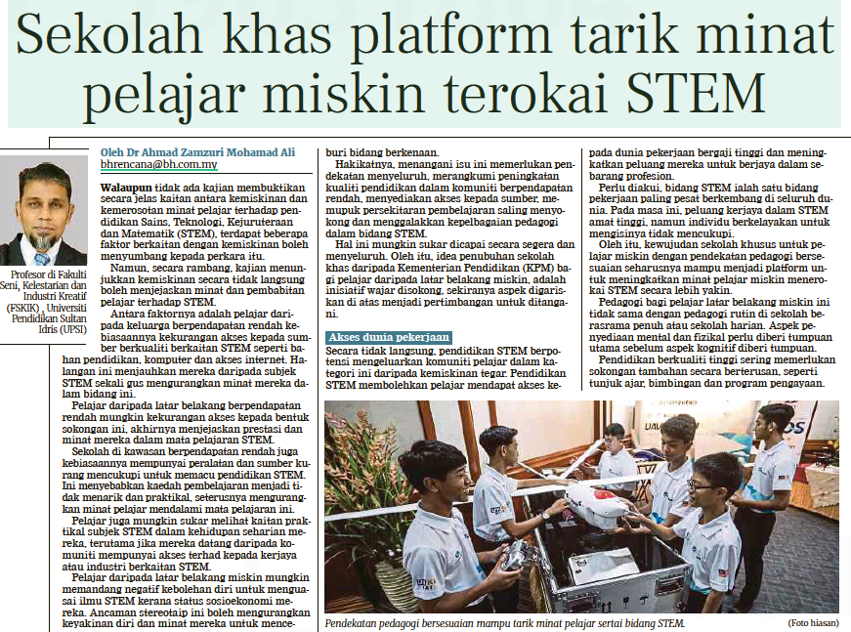
BERITA HARIAN
25 OGOS 2023
BH|SEKOLAH KHAS PLATFORM TARIK KINAT PELAJAR MISKIN TEROKAI STEM|MS 11

Slide 42
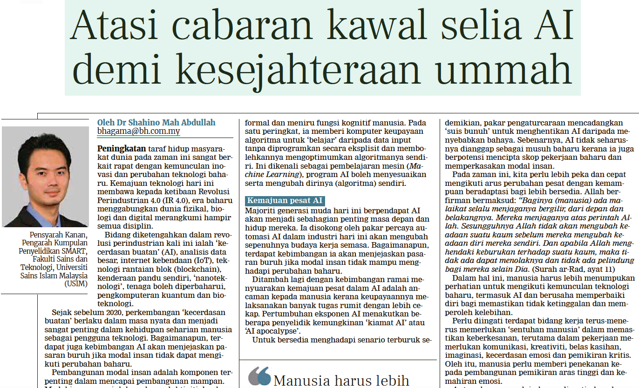
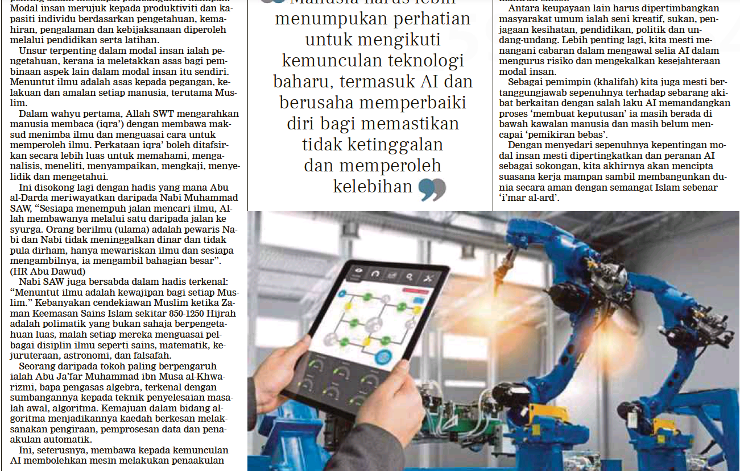
BERITA HARIAN
25 OGOS 2023
BH|ATASI CABARAN KAWAL SELIA AI DEMI KESEJAHTERAAN UMMAH|MS 23

Slide 43
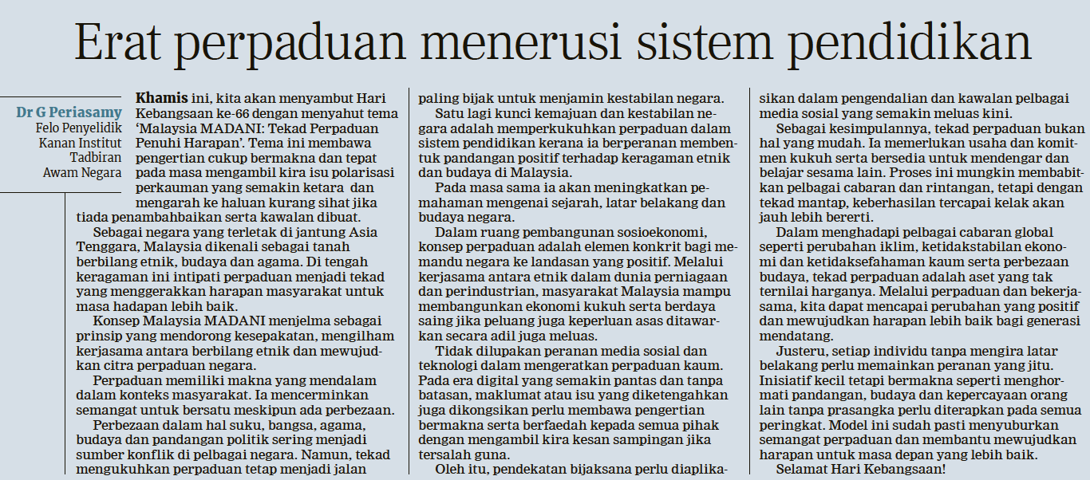
BERITA HARIAN
29 OGOS 2023
BH|ERAT PERPADUAN MENERUSI SISTEM PENDIDIKAN|MS 13

Slide 44
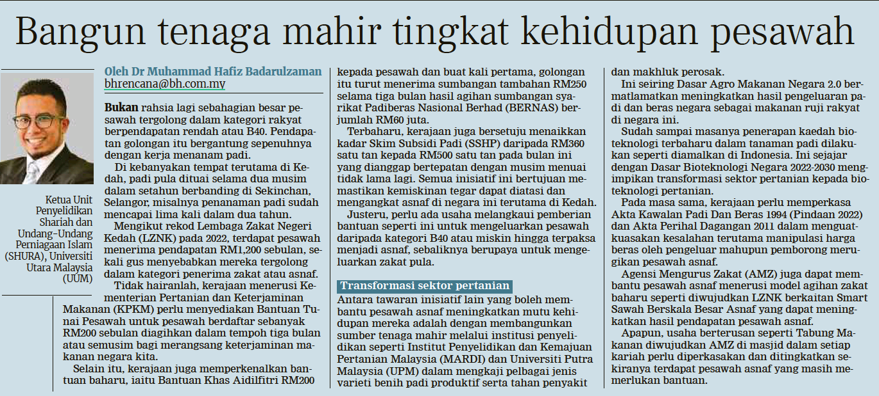
BERITA HARIAN
30 OGOS 2023
BH|BANGUN TENAGA MAHIR TINGKAT KEHIDUPAN PESAWAH|MS 11

Slide 45
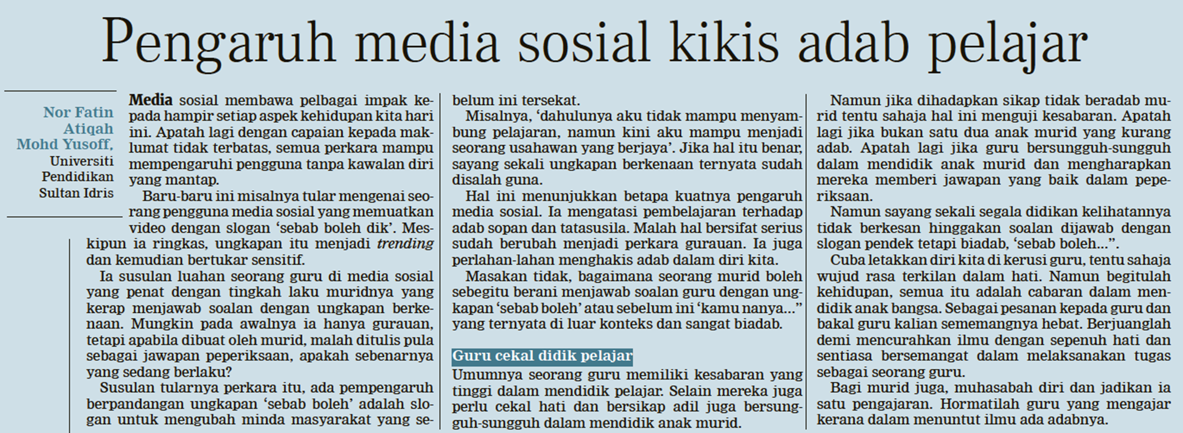
BERITA HARIAN
30 OGOS 2023
BH|PENGARUH MEDIA SOSIAL KIKIS ADAB PELAJAR|MS 13

Slide 46
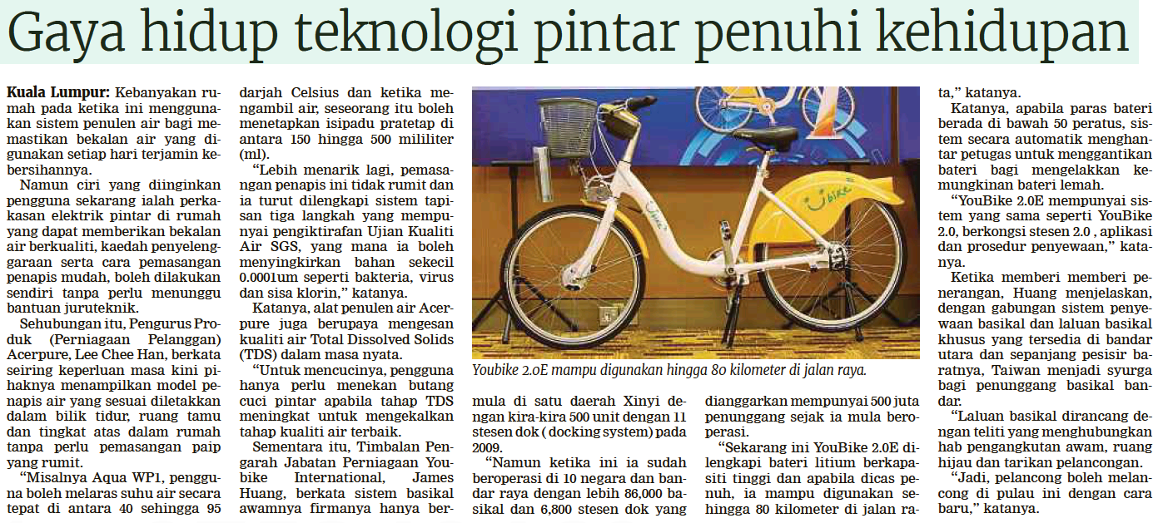
BERITA HARIAN
30 OGOS 2023
BH|GAYA HIDUP TEKNOLOGI PINTAR PENUHI KEHIDUPAN|MS 15

